Slide 1
릴레이 사용법

Slide 2
릴레이의 특징
릴레이는 크게 3가지가 있다.
일반릴레이, 무 접점 릴레이, 파워릴레이 등으로 나늬어진다.
일반적인 릴레이는 시퀀스 회로 꾸밀 때 제어회로를 동작 시키기 위한 보조적인 역할을 한다.
무접점 릴레이는 계장제어공사를 할 때 dc4~24v또는4~20mA로 입, 출력신호가 들어오면 접점을 통하여 회로를 꾸미구요
파워릴레이는 마그네트 등과 같은 역할로서 용량이 큰 설비를 동작하게 합니다 너무 큰 용량은 안 되고요 약2~5KW정도에서 사용됩니다
작은 전류로 큰 전류의 on/off 흐름을 제어 릴레이는 독립적으로 작동한다.

Slide 3
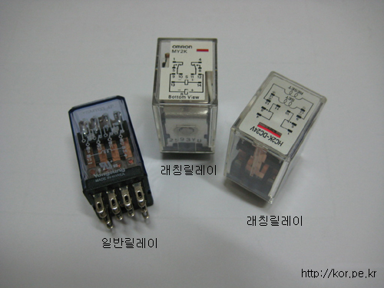
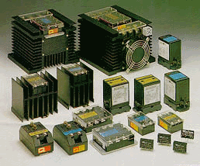
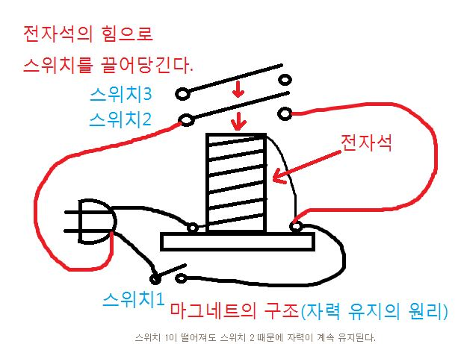
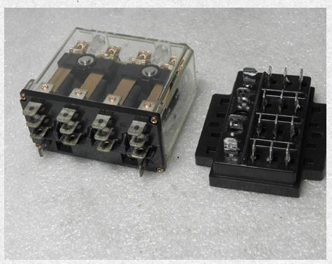
릴레이의 종류
1
2
4
1번. 일반,래칭 릴레이
3
2번. 무접점 릴레이
3번. 파워릴레이
4번. 마그네트

Slide 4
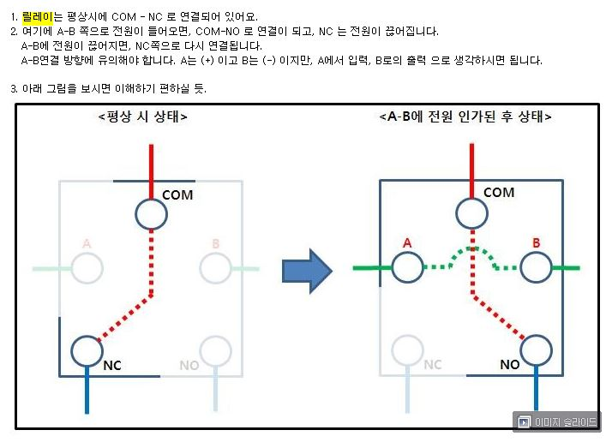
릴레이의 작동 원리

Slide 5
릴레이 사용 시 주의사항
초기의 특성을 유지하기 위해서는 Relay에 충격을 주지 않도록 주의 하십시오.
케이스는 통상의 취급에서는 빠지지 않도록 되어 있습니다. 초기의 특성을 유지하려면 벗겨지지 않도록 하는게 좋다.
먼지, SO2,H2S 나 유기 가스가 적은 건조한 환경에서 사용 한다.
Coil 인가 전압이 최대 허용전압을 넘거나, 연속 인가되는 일이 없도록 한다.
규격치 이상의 전압, 전류에서의 사용은 절대 피하여 준다.
DC Coil 의 경우 Coil의 극성(+,-)에 주의 한다.
사용 주위온도가 카다로그 치를 넘지 않도록 한다.

Slide 6
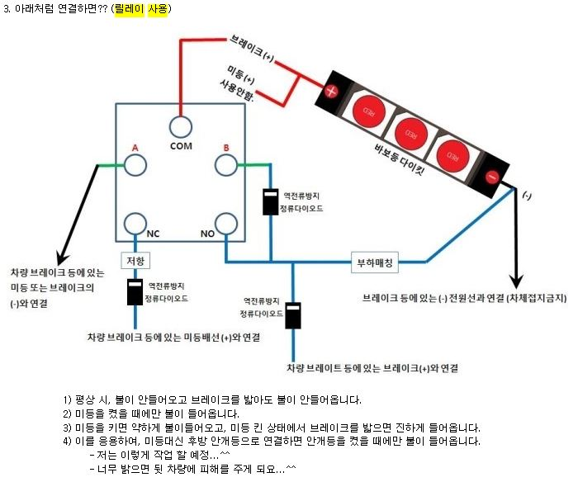
릴레이 사용 예

